Slide 1



মাল্টিমিডিয়া ক্লাশে স্বাগত
সবাইকে আন্তরিক শুভেচ্ছা ও অভিনন্দন

Slide 2


মোঃ লুৎফর রহমান,
সহকারি শিক্ষক, (এম, এ, এম, এড)
বিষয়ভিত্তিক প্রশিক্ষক ইংরেজী, চাঃকাঃ ও বাওবি
নির্বাচিত ইংরেজী মাস্টার ট্রেনার (TMTE Project of DPE)
ICT4E জেলা এম্ব্যাসেডর, দিনাজপুর
কুন্দারাম পুর সরকারি প্রাথমিক বিদ্যালয়,
ঘোড়াঘাট, দিনাজপুর।
মোবাইলঃ ০১৭১৭১৩৭৬৫৩
মেইলঃ mlutfor81@gmail.com
বাংলাদেশ ও বিশ্ব পরিচয়
অধ্যায়ঃ ২
বৃটিশ শাসন
পাঠঃ ১
১৭৫৭ সালের পলাশির যুদ্ধ
পাঠ্যাংশঃ মোঘল আমলে…প্রতিষ্ঠিত হয়।

Slide 3

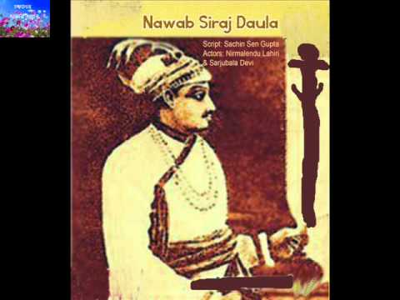
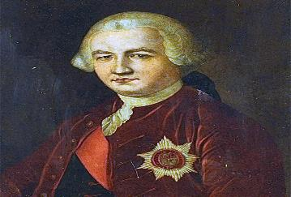
নবাব সিরাজ-উদ-দ্দৌলা
লর্ড ক্লাইভ

Slide 4
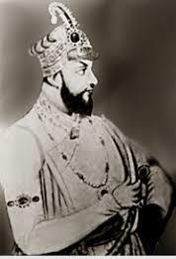
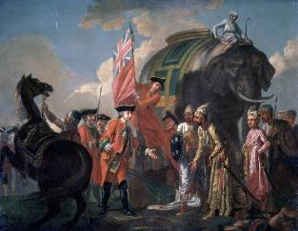
মীর জাফর
পলাশীর যুদ্ধ-১৭৫৭ খ্রি.

Slide 5



আজকে আমরা বাংলাদেশ ও বিশ্বপরিচয় বিষয়ের বৃটিশ শাসন অধ্যায়ের পাঠ ১ এর ১৭৫৭ সালের পলাশির যুদ্ধ পড়ব।
এটি ১৭৫৭ সালের পলাশির যুদ্ধ সম্পর্কে।
ছবিগুলো দেখে তোমাদের কি মনে হচ্ছে?
১৫.১.১ ব্রিটিশ ঔপনিবেশিক শাসন (শাসনকাল,আগমনের
কারণ,ঔপনিবেশিক শাসনের প্রভাব,স্বাধীন আন্দোলন,
১৯৪৭ এর স্বাধীনতা) সম্পর্কে সংক্ষেপে বলতে পারবে।
আজ আমরা মোঘল আমলে…প্রতিষ্ঠিত হয় অংশটি পড়ব
বাংলাদেশ ও বিশ্ব পরিচয়
অধ্যায়ঃ ২
বৃটিশ শাসন
পাঠঃ ১
১৭৫৭ সালের পলাশির যুদ্ধ
পাঠ্যাংশঃ মোঘল আমলে…প্রতিষ্ঠিত হয়।

Slide 6
১৫.১.১ ব্রিটিশ ঔপনিবেশিক শাসন (শাসনকাল,আগমনের
কারণ,ঔপনিবেশিক শাসনের প্রভাব,স্বাধীন আন্দোলন,
১৯৪৭ এর স্বাধীনতা) সম্পর্কে সংক্ষেপে বলতে পারবে।

Slide 7


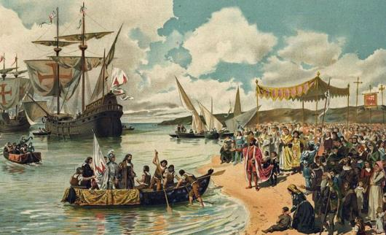
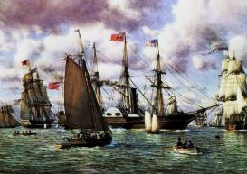


ইংরেজদের বাংলায় আগমনঃ
পর্তুগিজদের ও ডাচদের বাংলায় আগমনঃ
পর্তুগীজ বণিকগোষ্ঠী।
ডাচ বণিকগোষ্ঠী।
মোঘল আমলে বাংলা ধন-সম্পদে পূর্ণ ছিল । সে কারণে ইউরোপিয়ানরা বাণিজ্য করার জন্য বাংলায় আসা শুরু করে । পর্তুগিজদের পরেই ডাচরা বাংলায় বাণিজ্য করতে আসে।

Slide 8
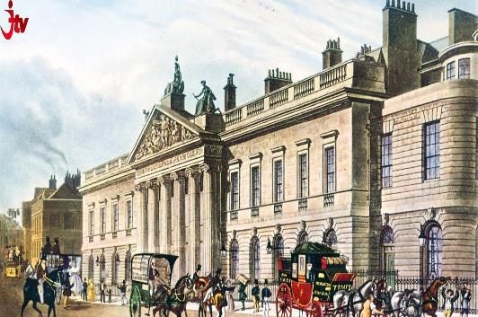
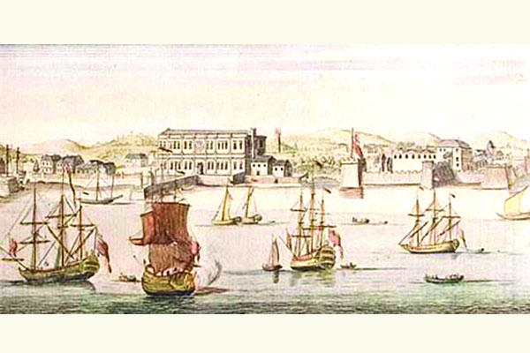
ইংরেজদের বাংলায় আগমনঃ
ইংরেজদের বাংলায় আগমন এবং ব্রিটিশ ইস্ট-ইন্ডিয়া কোম্পানি প্রতিষ্ঠা-১৬০০খ্রিঃ।
বাংলার সম্পদ হাতিয়ে নেওয়ার জন্য ইংরেজরা বাংলায় আসে। ব্যবসায়িক প্রতিযোগিতায় শেষ পর্যন্ত ইংরেজরা টিকে থাকে। ১৬০০ সালে ইস্ট-ইন্ডিয়া কোম্পানি গঠন করে তারা বাণিজ্য করে ও বাংলায় প্রভাব বিস্তার শুরু করে।

Slide 9


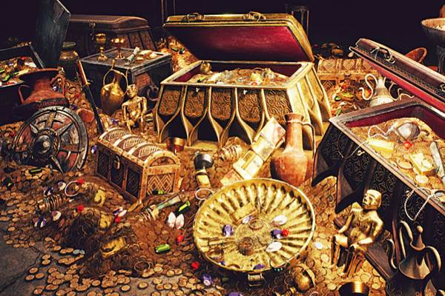
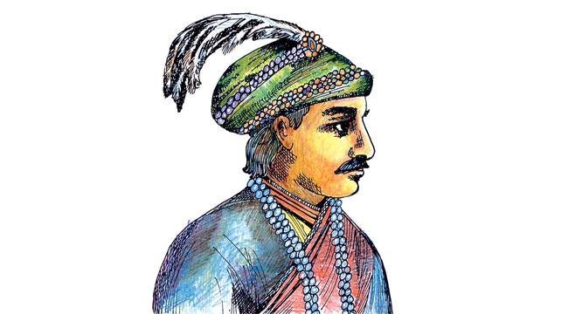
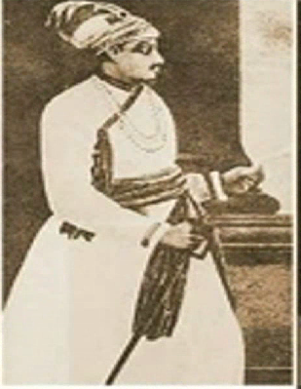
বাংলার সম্পদের জন্য এই অঞ্চলের প্রতি ইংরেজদের আগ্রহ ছিল। বাংলার শেষ স্বাধীন নবাব ছিলেন সিরাজ-উদ-দৌলা । তিনি ১৭৫৬ সালে মাত্র ২২ বছর বয়সে বাংলার নবাব হন ।

Slide 10
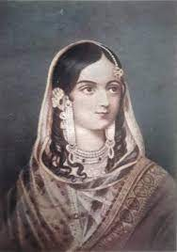
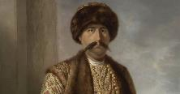
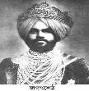
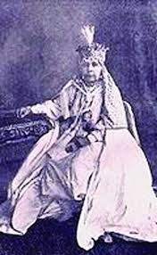
তরুণ নবাবের সাথে তাঁর পরিবারের কিছু সদস্যের, বিশেষ করে বড় খালা ঘষেটি বেগমের সম্পর্ক খুব খারাপ ছিল।
এছাড়া রায়দুর্লভ, জগতশেঠের মতো বণিকদের বিরোধিতা ও ষড়যন্ত্রের শিকার হন নবাব।
রায় দুর্লভ
জগৎ শেঠ
ঘষেটি বেগম

Slide 11


রায় দুর্লভ
জগৎ শেঠ
এছাড়া রায়দুর্লভ, জগৎশেঠের মতো বণিকদের বিরোধিতা ও ষড়যন্ত্রের শিকার হন নবাব।

Slide 12
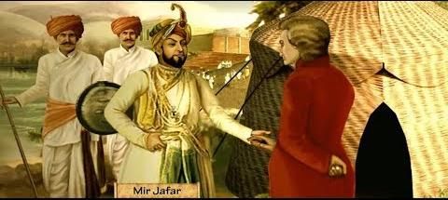
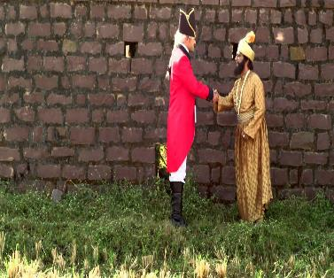
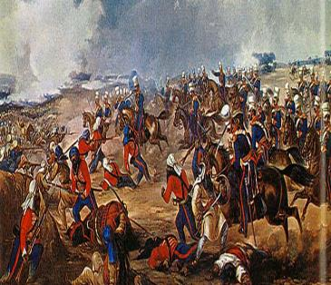
বণিকেরা অবশেষে ১৭৫৭ সালের ২৩শে জুন পলাশির যুদ্ধে নবাবের বিরুদ্ধে ইংরেজ পক্ষে যোগ দেন।

Slide 13
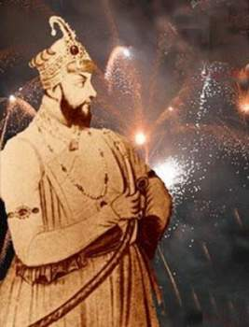
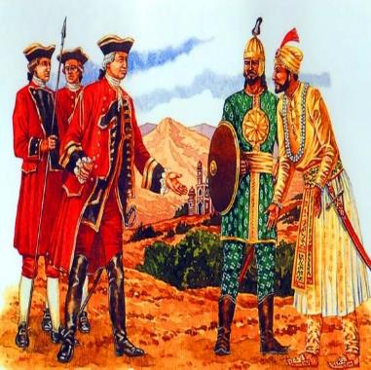
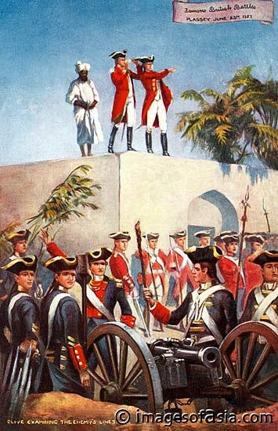
মীর জাফরের বিশ্বাস ঘাতকতা
সৈন্যবাহিনীর প্রধান মীর জাফরের বিশ্বাসঘাতকতার কারণে নবাব পরাজিত হন। পরে নবাবকে হত্যা করা হয়। এ ঘটনার মধ্য দিয়ে বাংলায় ১৭৫৭ থেকে ১৯৪৭ সাল পর্যন্ত প্রায় দুইশত বছরের ইংরেজ শাসন প্রতিষ্ঠিত হয়।

Slide 14
নবাবের বিরুদ্ধে ষড়যন্ত্রের চিত্র
পরিবারের সদস্যদের ষড়যন্ত্র।
যুদ্ধক্ষেত্রে সেনাপতি মীর জাফরের অসহযোগিতা।
রবার্ট ক্লাইভ ছিল দূরদর্শী,সুক্ষ্ম,ও কুট বুদ্ধিসম্পন্ন।
নবাবের শত্রুপক্ষ ছিল ঐক্যবদ্ধ এবং রণকৌশল ছিল উন্নত।
নবাব
ইংরেজ বণিক
এদেশীয় বণিক
পরিবার
নবাবের পতনের কারণসমূহঃ

Slide 15
নবাবের পতনের কারণসমূহঃ
পরিবারের সদস্যদের ষড়যন্ত্র।
যুদ্ধক্ষেত্রে সেনাপতি মীর জাফরের অসহযোগিতা।
রবার্ট ক্লাইভ ছিল দূরদর্শী,সুক্ষ্ম,ও কুট বুদ্ধিসম্পন্ন।
নবাবের শত্রুপক্ষ ছিল ঐক্যবদ্ধ এবং রণকৌশল ছিল উন্নত।

Slide 16
পলাশির যুদ্ধের ফলাফলঃ
১৭৫৭ সালের ২৩ শে জুন পলাশির প্রান্তরে নবাবের পরাজয়ের মাধ্যমে বাংলা তথা ভারত উপমহাদেশ ইংরেজ শাসনে চলে যায়। তারা ১৯৪৭ সাল পর্যন্ত এ দেশ শোষণ করে। আন্দোলনের ফলে ১৯৪৭ সালে উপমহাদেশ স্বাধীন হয়।

Slide 17

ব্রিটিশরা কত বছর ভারতে ছিল এবং কত বছর শাসন করেছিল?
ব্রিটিশরা কেন এদেশে এসেছিল?
নবাবের বিরুদ্ধে কারা ষড়যন্ত্র করেছিল?
উঃ ৩৪৭ বছর এবং ১৯০ বছর।
উঃসম্পদ শোষণের ও বাণিজ্যের উদ্দ্যেশে।
উঃ ঘষেটি বেগম, মীর জাফর ও দেশীয় বণিক।

Slide 18

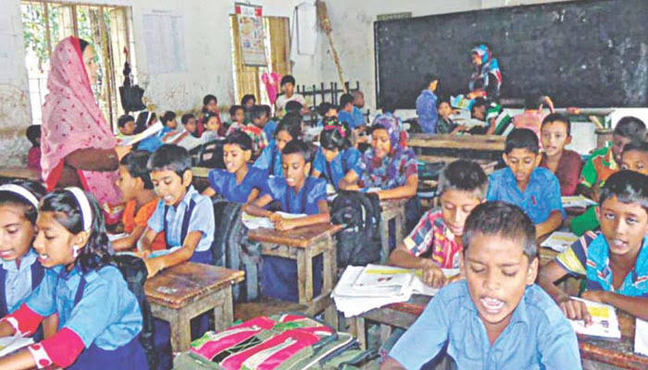
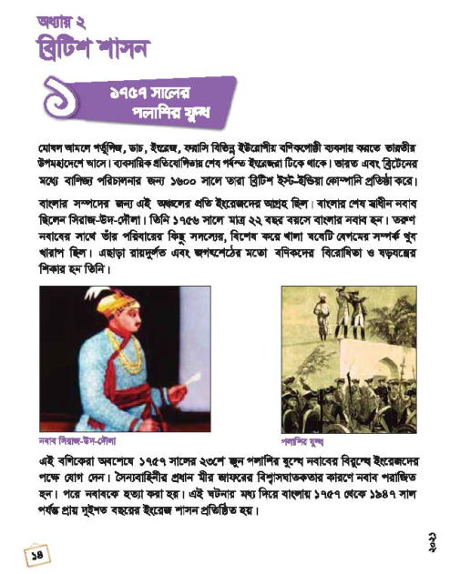

পলাশীর যুদ্ধের কারণ ও ফলাফল লেখ?
সবাই পাঠ্যবইয়ের ১৪ নং পৃষ্ঠাটি খুলে নিরবে পড়ি

Slide 19
পলাশীর যুদ্ধের কারণ ও ফলাফল লেখ?

Slide 20

  ইংরেজরা কেন ভারতে এসেছিল?
  ২) বাংলার প্রতি ইংরেজদের কেন আগ্রহ ছিল?
  ৩) ১৭৫৭- ১৯৪৭ সাল পর্যন্ত কারা বাংলা শাসন করে?
  ৪) নবাবের বিরুদ্ধে কারা ষড়যন্ত্র করে?
  ৫) নবাব কেন যুদ্ধে পরাজিত হয়েছিল?
উত্তরঃ বাণিজ্যের উদ্দ্যেশে
  উত্তরঃ সম্পদের কারণে
  উত্তরঃ ইংরেজরা
  উত্তরঃ পরিবারের সদস্য ও স্থানীয় বণিক
উত্তরঃ মীর জাফরের বিশ্বাসঘাতকতার কারণে।

Slide 21
আজকের মতো বিদায়
ভালো থেকো

